Slide 1
SZERETETTEL ÜDVÖZÖLJÜK
AZ EGYESÜLET 35. KÖZGYŰLÉSÉNEK RÉSZTVEVŐIT
ISO FÓRUM Egyesület
elnöksége Budapest, 2022. március 31.

Slide 2
„A Nemzeti Minőségügyi Konferencia Legjobb Férfi Előadója” Oklevél
XXVII. NMK: Dr. Ködmön István - Herendi Porcelánman. Zrt., termelési igazgató;
XXVIII. NMK: Krepler Benedek - Délmagyaro. Vasbetonip. Kft., vezető fejlesztőmérnök
„Aki sokat tett a FÓRUM-ért” Oklevél
Dér Tünde egyéni vállalkozó
„Az ISOFÓRUM Kiváló Támogatója” Oklevél
KAIZEN Institute Hungary Kft.: átveszi Bessenyey Balázs, ügyvezető igazgató
„A MINŐSÉGÉRT” Egyéni díj
Dr. Háry András - APNB Kft. Ügyvezető, Zala Zone Járműipari Tesztpálya Kft., ügyvez. ig.
Az „ISOFÓRUM Örökös Tagja”
Tóthné Dr. Veinperl Ilona (nyugdíjas MÁV Szolgáltató Zrt, volt FB tag)
35. Közgyűlés-2022.03.31.

Slide 3
Elnöki Tanácsadó Testület (ETT)
 | NÉV | Munkahely, beosztás
1 | Farkas József (új tag) | SANATMETAL Kft., ügyvezető igazgató
2 | Gazsi Zoltán | Eisberg Kft., ügyvezető igazgató
3 | Rajcsányi Ferenc (új tag) | COLAS KözépEurópa HSE menedzser
4 | Kocsis Ernő | ROTO-Elzett Certa Kft., ügyvezető igazgató
5 | Kurucz Mihály | HungaroControl Zrt., SQM vezető
6 | Mátrai Norbert (új tag) | KAIZEN Institute, vezető tanácsadó, DE docens
7 | Macher Endréné | Macher Elektronikai Zrt., elnök-vezérigazgató
8 | Sutka Sándor dr. | Pannon Guard Zrt., elnök vezérigazgató
9 | Pápai Tamás | Continental Autom. Kft. Veszprém, ügyv. igazgató
10 | Simon Attila dr. | Herendi Porcelánmanufaktúra Zrt., vezérigazgató

Slide 4
35. Közgyűlés NAPIREND
10:00 Regisztráció; Megnyitó üdvözlet
10:05 Elismerések átadása
10:20 Könyvbemutató: „Stratégiai Kaizen - hogyan tehető összvállalati szintűvé a Kaizen fejlesztés”
Mátrai Norbert vezető tanácsadó, egyetemi docens közreműködésével
10:40 Előadás: „High-tech biztonságirányítás” Oláh Tibor, Pan Corp Reorg Kft. ügyvezető
11:00 Kávészünet
11:15 Mandátumvizsgálat. A Közgyűlés megnyitása
Közgyűlést levezető elnök, Jegyzőkönyvvezető és Jegyzőkönyv hitelesítők megválasztása.
Napirendi pontok elfogadása.
Előterjesztés: Beszámoló és Közhasznúsági mellékletek az Egyesület 2021. évi tevékenységéről, gazdálkodásáról.
Előterjesztés: FB Jelentés az ISOFÓRUM Egyesület 2021. évi tevékenységéről.
A 2021. évi Beszámolók megbeszélése, Közgyűlés általi elfogadása.
Tájékoztatás az ETT tagságában és az ÉPÁG vezetésében történt változásokról.
Előterjesztés: 2022. évi Rendezvénynaptár és a 2022. évi Költségvetés, illetve a 2023. évi tagdíjemelés mértéke.
A 2022. évi Rendezvénynaptár, a 2022. évi Költségvetés, a 2023. évi tagdíjemelés mértékének megvitatása, elfogadása.
12:15 Közgyűlés vége.
Szendvicsebéd. Beszélgetések

Slide 5
35. Közgyűlés
1-2. Beszámoló és Közhasznúsági Mellékletek
az EGYESÜLET 2021. évi tevékenységéről és eredményeiről.

Slide 6
AZ EGYESÜLET Szakmai és anyagi stabilitása
Távmunkában működés 16 éve, közelítés a digitális információ- és adatkezelés irányába.
2017-től OneDrive felületen felhőben dolgozás és adat tárolás.
20 éves statisztikai adatbázissal rendelkezünk.
Több mint 2000 db digitalizált fotónk van elmentve.
14.740 személy vett részt és 840 előadó szerepelt a Nemzeti Minőségügyi Konferenciákon.
2002-2019. között nyereséges volt az egyesület.
2020-2021. években a Covid-19 pandémia komolyan sújtotta az egyesületet, ami felveti a fenntarthatóság átgondolását!

Slide 7
ÉRTÉKRENDÜNK
Átlátható, szabályozott a működés, amit példaértékűnek tart a tagság.
Tanúsított minőségirányítási rendszer 19. éve
Hagyományőrzés - etikus elismerési rendszer működtetése (pl. 2021-ben könyv- és tárgyajándék 83 fő részére).
Csapatmunka és társadalmi elkötelezettség (közhasznúság 19. éve).
Nyílt, folyamatos kommunikáció a tagsággal.
Vezetői elkötelezettség a szervezet és a szakma iránt.
2020-2021. évi Covid-19 pandémia idején gyors alkalmazkodás.
Egységes arculati megjelenés.
Minőségi elismerések az egyesületnek és a tisztségviselőknek.

Slide 8
MINŐSÉGCÉLOK 2021. Terv/Teljesítés: QC1
A megvalósítási program leírása | Kapcsolódó dokumentum/feljegyzés | Felelős neve | Határidő | Teljesítve dátum/aláírás
A Minőségirányítási Rendszer folyamatos működtetése vezetőség általi rendszeres felülvizsgálása. A MIR külső fél általi tanúsítása; 2022. évi megújító tanúsítása. | MIR Kézikönyv és dokumentáció Egyesületi nyilvántartások | elnökség | 2021. febr. 12. 2021.márc.11. | Teljesítve 2020.12.17-én Teljesítve
A tagság létszámának megtartása és új tagok megnyerése: 10 új jogi tag, és 10 új egyéni tag beléptetése az egyesületbe. | 2020/3. Elnökségi ülés határozata Tagsági nyilvántartások | elnökség ÉPÁG vezetők elnök | 2021.11.30-ig folyamatosan | Belépő új tag: 9 jogi tag 14 egyéni tag
A XXVIII. NMK eredményes megszervezése és lebonyolítása (HH Pelion Tapolca). A vevői elégedettség szinten tartása az előző évekhez viszonyítva. | XXVIII. Nemzeti Minőségügyi Konferencia Program. | elnökség | 2021.09.17. | Teljesítve
 | Elégedettségi felmérések elvégzése, nyilvántartása | titkárság | 2021.09.30. | Teljesítve
A pandemia miatt a valós céglátogatások helyett Virtuális cégtúra (VirTúra) szervezése („Ha kinyílnak a rejtett ajtók” címmel). Az elégedettség szinten tartása. | 2021. évi Szakmai rendezvények Program elkészítése Elégedettség mérések végzése nyilvántartása. | elnök Titkárság | 2021. márc. 30. folyamatosan az év folyamán | Teljesítve Teljesítve

Slide 9
2021. Minőségcélok teljesítése (QC2)
Tagság létszámának stabilizálása, legalább 10 új jogi tag és 10 új egyéni tag beléptetése az ISOFÓRUM-ba.
Megnevezés/Évek | 2018 | 2019 | 2020 | 2021
Belépők száma | 16 j. 8e. | 16 j. 15e. | 11 j. 11e. | 7 j. 13e.
Kilépők száma | 18 j. 24e. | 19 j. 4e. | 18 j. 11e. | 8+17 j. 3+27e.
Változás | -18 | +8 | -7 | -35
Taglétszám | 361 (115) | 369 (135) | 362 (135) | 327 (128)
A tagi kilépéseket a pandémiával és banki moratóriummal indokolták. Ezen túlmenően alkalmaztuk a kizárásokat is!

Slide 10
2021. XXVIII. NMK nyereséges megrendezése és a vevői elégedettség szinten tartása (QC3).
Tételek/Évek | 2018 | 2019 | 2020 | 2021
NMK-án résztvevők (fő) NMK-án előadók+elnök (fő) Önkéntesek (fő) | 370/330 51 49 | 328/312 52 58 | 156/140 42 25 | 238/170 30 38
Elégedettség a NMK szakmai programmal (%) | 87,0 | 88,5 | 80,9 | 83,3
Elégedettség előadókkal (%) | 78,8 | 83,7 | 82,7 | 76,8
Átlagos elégedettség NMK (%) | 88,6 | 88,9 | 88,5 | 88,8
Részvételi kedvezmény (fő) | 93 | 48 | 32 | 46
Kiállítók és Tagi támogatás (eFt) | 2.635 | 1.773 | 1.090 | 1.438

Slide 11
2021. Közhasznú tevékenység eredménye
(QC4 - QC5)
Tételek/Évek | 2018 | 2019 | 2020 | 2021
Közhasznú rendezvények (db) | 13 | 11 | 9 | 7
Részesülök száma (fő) | 1024 | 954 | 421 | 768
Önkéntesek száma (fő) | 66 | 71 | 43 | 36
Elégedettség Online VirTúra rendezvényekkel (%) | 90,8 | 92,8 | 93,7 | 95,5

Slide 12
2021. Közhasznúsági tevékenység
Szakmai és közösségi rendezvényekben részvétel
EOQ MNB, ISOFÓRUM, MMT, SZKKE, IFKA szervezetekkel együttműködési szándéknyilatkozat alapján történt az EFQM 2020 Modell népszerűsítése, az NKD megalapítása, terjesztése
NKD díjbizottságban részvétel
NKER pályázati meghirdetők között részvétel
EOQ MNB szakmai kiadvány anyagi támogatása (bronz fokozatú támogató) és az MMT elektronikus folyóirat szakmai támogatása (NMK konferenciáról ISOFÓRUM önálló szám)
SZKKE részére előadás és kiállítás biztosítása az NMK-án)
Tagság részére 6 virtuális céglátogatás (térítésmentes) szervezése
Miniszteri Elismerő oklevél: „RA részére kiemelkedően eredményes szakmai tevékenysége elismeréseként”.

Slide 13
BEVÉTELEK (nettó eFt) 2018-2021. évben
Bevételek/Évek | 2018 | 2019 | 2020 | 2021
Tagdíjbevételek | 10732 | 11082 | 9037 | 9138
Rendezvények (konferencia, szakmai rendezv.) | 20803 | 20029 | 8338 | 15627
Reklám (szponzori bevételek) | 2635 | 1773 | 1090 | 1438
Befektetés (értékpapír kamat) | 162 | 566 | 102 | 198
Egyéb bevétel (1%, pályázat, működés támogatás) | 379 | 515 | 73 | 101
Összes bevétel | 34711 | 33965 | 18640 | 26502

Slide 14
RÁFORDÍTÁSOK (eFt) 2018-2021. évben
Ráfordítások/Évek | 2018 | 2019 | 2020 | 2021
Személyi jellegű (reprezentáció, plakettek, díjak, könyvajándék, arculati elemek, utazási, szállodai, szgk. költsége) | 1959 | 2113 | 257 | 584
Anyagjellegű ráfordítások (működtetés, operatív ügyintézés, könyvelés, számlavezetés, titkársági szolgáltatás, bérleti díjak, posta, telefon, internet, üzemanyag, irodaszer, készletek, képzés, folyóirat, könyvek) | 11921 | 11092 | 8404 | 11532
Rendezvények (konferenciák, ágazati rend., közgyűlés, reklám költségek) | 17244 | 17488 | 12475 | 13049
Egyéb ráfordítás (ebből pénzügyi műveletek ráfordításai, selejtezett készletek, adományok; értékcsökkenés) | 3242 | 2640 | 3359 | 1267
Összes ráfordítás | 34366 | 33333 | 24495 | 26432

Slide 15
PÉNZÜGYI EREDMÉNY (eFt) 2018-2021. évben
Tételek/Évek | 2018 | 2019 | 2020 | 2021
Eredmény (eFt) | 345 | 632 | -5855 | 70
Költségvetési támogatás (eFt) | 0 | 0 | 0 | 0
Az alacsony eredmény szint okai:
A Tagdíjak elmaradása a pandémiára hivatkozással; illetve 17 jogi tag és 27 egyéni tag kizárása a tagságból a tagdíj 2 éves elmaradás miatt.
Elmaradt az NMK tervezett nyeresége (legalább 30-35 %-al kevesebb résztvevő)
Az NMK-án elmaradtak a szokásos kiállítói standigénylések (kevesebb szponzoráció)
A lekötött állampapírok hozama kevesebb mint 1% /év

Slide 16
Elnöki Tanácsadó Testület (ETT)
 | NÉV | Munkahely, beosztás
1 | Farkas József (új tag) | SANATMETAL Kft., ügyvezető igazgató
2 | Gazsi Zoltán | Eisberg Kft., ügyvezető igazgató
3 | Rajcsányi Ferenc (új tag) | COLAS KözépEurópa HSE menedzser
4 | Kocsis Ernő | ROTO-Elzett Certa Kft., ügyvezető igazgató
5 | Kurucz Mihály | HungaroControl Zrt., SQM vezető
6 | Mátrai Norbert (új tag) | KAIZEN Institute, vezető tanácsadó, DE docens
7 | Macher Endréné | Macher Elektronikai Zrt., elnök-vezérigazgató
8 | Sutka Sándor dr. | Pannon Guard Zrt., elnök vezérigazgató
9 | Pápai Tamás | Continental Autom. Kft. Veszprém, ügyv. igazgató
10 | Simon Attila dr. | Herendi Porcelánmanufaktúra Zrt., vezérigazgató

Slide 18
3. FELÜGYELŐ BIZOTTSÁGI JELENTÉS AZ ISO 9000 FÓRUM EGYESÜLET
2021. ÉVI TEVÉKENYSÉGÉRŐL

Slide 19
FELÜGYELŐ BIZOTTSÁGI JELENTÉS 2021. évről
2021. március 11. Budapest
Az ISO 9000 FÓRUM Egyesület 2020. éves tevékenységének értékelése, valamint a 2021. évi programjának és költségvetés tervezetének áttekintése, az FB saját munkatervének összeállítása.
2021. szeptember 16. Tapolca
A XXVIII. Nemzeti Minőségügyi Konferencia (NMK) lebonyolításának vizsgálata, a konferencia várható pénzügyi eredményének megtárgyalása az elnökséggel.
2021. november 11. Online Elnökségi és FB ülés Budapest
Az Egyesület 2021. évi tevékenységeinek, valamint a 2022. évi előzetes tervek áttekintése.
2022. március 10. online FB ülés
Az ISO 9000 FÓRUM Egyesület 2021. évi tevékenységének és pénzügyi gazdálkodásának vizsgálata, a 2022. éves terv áttekintése, az FB beszámoló előkészítése.

Slide 20
PÉNZÜGYI TEVÉKENYSÉG (eFt) 2018-2021. évben
Tételek/Évek | 2018 | 2019 | 2020 | 2021
Összes bevétel | 34711 | 33965 | 18640 | 26502
Összes ráfordítás | 34366 | 33333 | 24495 | 26432
Eszközök összesen (eFt) | 32389 | 30502 | 24647 | 24695
Saját tőke (eFt) | 29845 | 30477 | 24622 | 24692
Eredmény (eFt) | 345 | 632 | -5855 | 70
Költségvetési támogatás (eFt) | 0 | 0 | 0 | 0
Az Egyesület 2021. évi pénzügyi eredménye pozitív, a mérleg szerinti eredmény 70 eFt.
A bevétel (26 502 eFt) 30 %-al haladta meg a tervezetet.
A ráfordítások (26 432 eFt) 29,5%-al haladták meg a tervezetet, amely összhangban van a bevételek hasonló szintű növekedésével.
A mérleg szerinti eredmény 70 eFt, mely alapján az Egyesület saját tőkéje így 24.692 eFt-ra emelkedett.
A résztvevők átlagos elégedettsége továbbra is megfelelt az elmúlt évek szintén magas szintű eredményének.

Slide 21
FELÜGYELŐ BIZOTTSÁGI JELENTÉS 2021. évről
Az FB megítélése szerint az Egyesület tevékenységét 2021. évben a pandémia miatti veszélyhelyzet továbbra is jelentősen befolyásolta.
Az FB megállapítja, hogy a rendelkezésére álló információk alapján az ISO 9000 FÓRUM Egyesület 2021. évi működése szakmailag és a jogszabályoknak megfelelő, pénzügyileg pedig sikerült a kiadásokat a bevételekkel összhangban tartani és egy minimális eredményt realizálni.
Az elnökségi beszámolóval a Felügyelő Bizottság tagjai egyhangúan egyetértettek és javasolják elfogadásra.

Slide 22
FELÜGYELŐ BIZOTTSÁG AJÁNLÁSAI 2022. évre
Tekintettel a koronavírus miatti pandémiás helyzetre, az elnökség úgy határozza meg a szervezet 2022. évi működési feltételeit, hogy a kiadások összhangban legyenek a várható bevételekkel, ami biztosítja, hogy a saját tőke tovább ne csökkenjen.
A 2022. szeptemberi XXIX. Nemzeti Minőségügyi Konferencia előkészítése során az elnökség vegye figyelembe az előző években végzett tematika felméréseket, valamint az előző konferenciák során szerzett tapasztalatokat és visszajelzéseket.

Slide 23
A 2021. évi Beszámoló és Közh. melléklet,
A Felügyelő Bizottsági Jelentés
KÉRDÉSEK
HOZZÁSZÓLÁSOK

Slide 24
ISO 9000 FÓRUM EGYESÜLET
4. A 2021. évi Beszámoló és Közh. Mellékletek,
Felügyelő Bizottsági Jelentés
ELFOGADÁSA

Slide 25
5. 2022. ÉVI RENDEZVÉNYNAPTÁR,
2022. ÉVI KÖLTSÉGVETÉS ismertetése,
2023. évi tagdíjemelés mértékének javaslata

Slide 26
2022. ÉVI RENDEZVÉNYEK ÉS KÖLTSÉGVETÉS ELŐKÉSZÍTÉSE
Tevékenységeink elvei:
Szabályozottság, dokumentáltság és pénzügyi átláthatóság biztosítása.
Törekvés az Egyesület fenntarthatóságára és a pénzügyi stabilitásra.
A működési kockázatok folyamatos azonosítása, értékelése, kezelése.
A konferencia részvételi díjak összhangja a valós ár/érték aránnyal.
Infláció arányos tagdíjemelés Közgyűlés általi elfogadása.
Kiemelt tevékenységek:
Tagtoborzás és szponzori támogatások elnyerése (az elmúlt 2 évben a pandémia alatt a tagtoborzás eredménye nagyon szerény).
Az ISO 9001:2015 MIR rendszer működtetése, megújító audit márc. 11-én.
Valós céglátogatások, illetve hibrid szakmai rendezvények szervezése.
A dokumentáltság és a digitalizálás adatkezelés mélyítése.

Slide 27
2022. ÉVI RENDEZVÉNYNAPTÁR
Febr. 10. Febr. 24. | Online: Bemutatkozik a Macher Zrt. 3* minőségdíjas vállalkozás Online: Bemutatkozik a Kodolányi J. Egyetem 2* minőségdíjas intézmény
Március 11. Március 31. | MIR rendszer auditálása 35. Közgyűlés. Elismerések és díjak átadása.
Április 7. | Céglátogatás: Zala Zone Kft. Járműipari tesztpálya és Technológia Központ
Május 5. | Céglátogatás: Az NKD nyertes Knorr-Bremse Fékrendszerek Kft. Kecskemét
Május 19. | Céglátogatás: Macher Zrt. Székesfehérvár
Június 15. | Céglátogatás: ZWACK-Unicum Nyrt. Budapest
Június 30. | Céglátogatás: EISBERG Hungary Kft. Gyál
Szep.15-16. | XXIX. Nemzeti Minőségügyi Konferencia
Okt. 13. | Céglátogatás: Roto-Elzett Certa Kft. Lövő
Nov. 24. | Céglátogatás: FÉMALK Zrt. Dunavarsány vagy NEMAK AL Öntöde Győr

Slide 28
RÁFORDÍTÁSOK TERV (eFt) 2022. évben
Ráfordítás tételek/Évek | 2021. tény | 2022. terv
Személyi jellegű (reprezentáció, plakettek, díjak, könyvajándék, arculati elemek, utazási, szállodai, szgk. költsége) | 584 | 600
Anyagjellegű ráfordítások (működtetés, operatív ügyintézés, könyvelés, számlavezetés, titkársági szolgáltatás, bérleti díjak, posta, telefon, internet, üzemanyag, irodaszer, készletek, képzés, folyóirat, könyvek) | 12532 | 12500
Rendezvények (konferenciák, ágazati rend., közgyűlés, reklám költségek) | 12049 | 15500
Egyéb ráfordítás (ebből pénzügyi műveletek ráfordításai, selejtezett készletek, adományok; értékcsökkenés) | 1267 | 400
Összes ráfordítás | 26432 | 29000
EREDMÉNY | 70 | 0

Slide 29
BEVÉTELEK TERV (eFt) 2022. évben
BEVÉTEL (eFt) | 2021. tény | 2022. terv
Tagdíjbevétel | 9138 | 10000
Rendezvények (konferencia, szakmai rendezv.) | 15627 | 17200
Reklám (szponzori bevételek) | 1438 | 1500
Befektetés (értékpapír kamat) | 198 | 200
Egyéb bevétel (pályázat, SZJA 1%, működés támogatás, adományok) | 101 | 100
Összes bevétel | 26502 | 29000

Slide 30
Javaslat: TAGDÍJemelés mértéke 2023. évre
2010-ben volt: 6-9% általános tagdíj emelés
2014-ben: a 2.501 fő feletti cégek tagdíját emeltük 80.000 Ft-ra
2019-ben:
a tanúsító & tanácsadó szervezetek 30.000 Ft tagdíjat emeltük 40.000 Ft-ra
A 4-25 fős Kkv tagdíjat emeltük 20.000 Ft-ra
Javaslat 2023. évre:
10-12% átlagos tagdíj emelés a 2022. évi infláció mértékének arányában.
Az egyéni tagdíj legyen 10.000 Ft/év/fő (14 éve nem volt egyéni tagdíjemelés)
Állományi létszám szerinti tagdíj kategóriák | Tagdíj Ft 2019. | Tagdíj Ft 2023.
1-3 fős mikróvállalkozás | 16.000 | 20.000
4-25 fő kisvállalkozás | 20.000 | 25.000
26-250 fő középvállalkozás | 35.000 | 42.000
251-1000 fő | 42.000 | 48.000
1001-2000 fő | 48.000 | 58.000
2001-2500 fő | 60.000 | 65.000
2501-3000 fő | 70.000 | 88.000
3001-3500 fő | 120.000 | 150.000
3501-4000 fő | 250.000 | 300.000
5000+ fő | 500.000 | 500.000
Tanúsító szervezet Tanácsadó szervezet | 40.000 40.000 | 46.000 46.000
Egyéni tagok | 5.000 | 10.000
Összes | - | -

Slide 31
2022. ÉVI RENDEZVÉNYNAPTÁR,
2022. ÉVI KÖLTSÉGVETÉS,
2023. Évi tagdíjemelés mértéke
KÉRDÉSEK
HOZZÁSZÓLÁSOK

Slide 32
ISO 9000 FÓRUM EGYESÜLET
6. 2022. ÉVI RENDEZVÉNYNAPTÁR,
2022. ÉVI KÖLTSÉGVETÉS,
2023. Évi tagdíjemelés mértéke
ELFOGADÁSA

Slide 33
KÖSZÖNJÜK TEVÉKENYSÉGEIKET!
Szeretettel várjuk Önöket
A
XXIX. Nemzeti Minőségügyi KonferenciáN
2022. szept. 15-16. Balatonalmádi

Slide 34
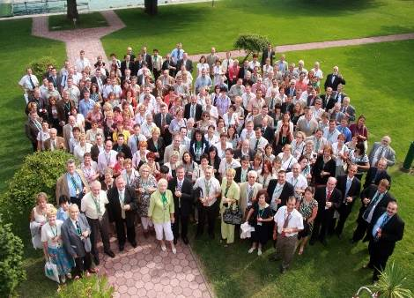
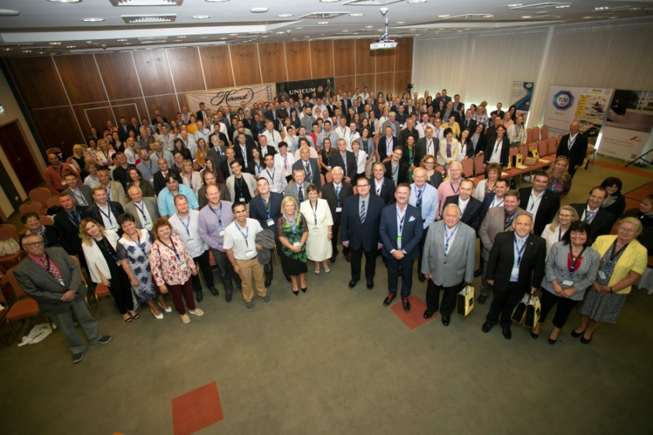
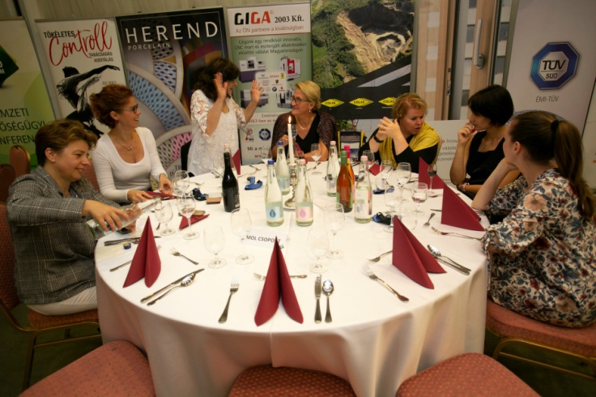
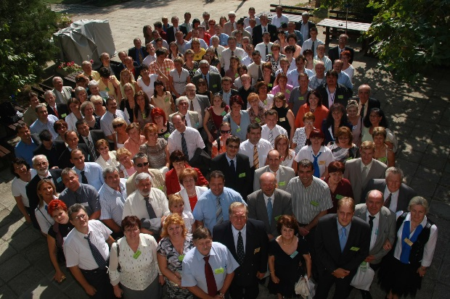
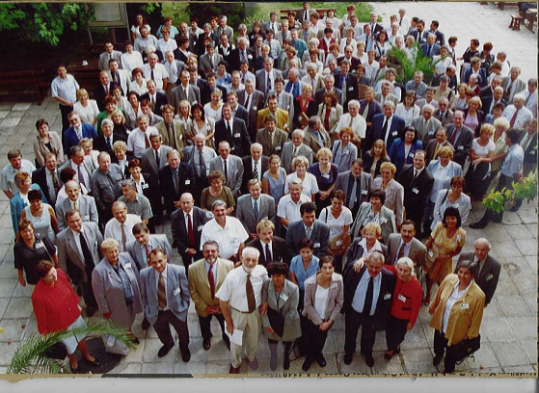
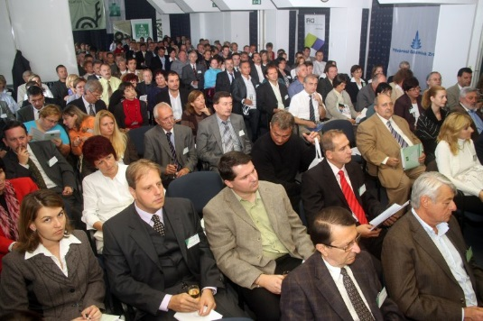
KÖSZÖNJÜK SZÉPEN
A FÓRUM TAGSÁGÁNAK,
PARTNEREINKNEK,
TÁMOGATÓINKNAK,
ÖNKÉNTESEINKNEK
A 28 ÉVES SIKERES TEVÉKENYSÉGET!
34

